Slide 1

Enfermedad Arterial Periférica
RCV y Manejo
Fecha de elaboración Septiembre 2025
Dr./Dra.____________________
MA-ES-NOP-2500037

Slide 2
Conflicto de interés:
MA-ES-NOP-2500037

Slide 3
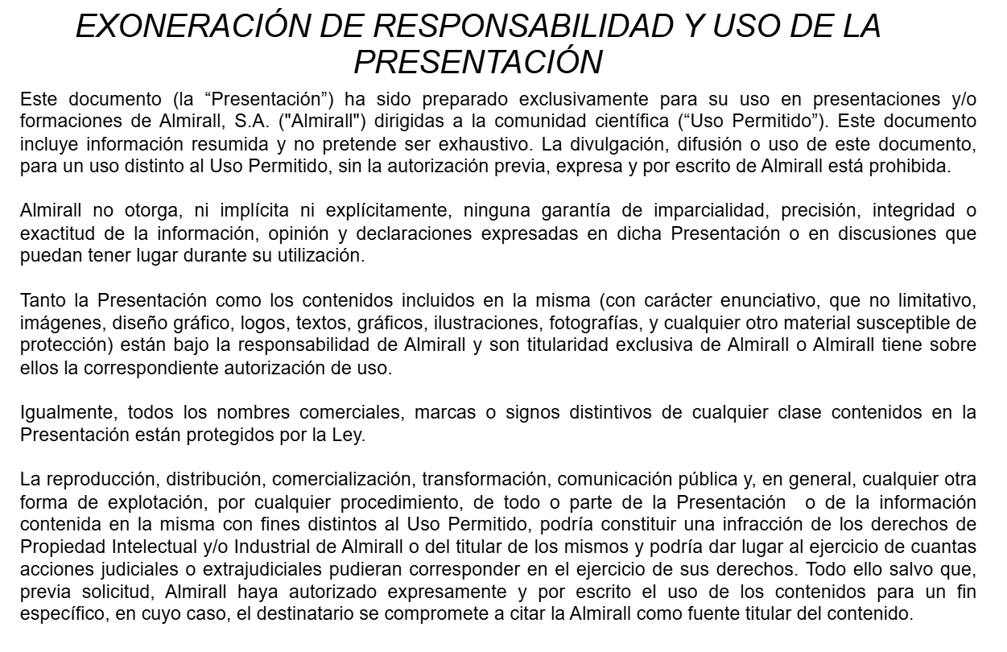
MA-ES-NOP-2500037

Slide 4
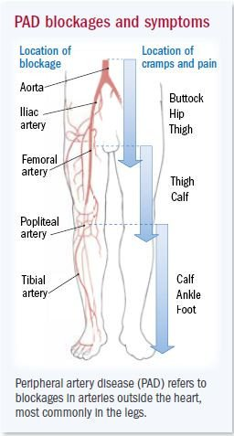
Definición de la enfermedad arterial periférica
La enfermedad arterial periférica (EAP) es una afección caracterizada por el estrechamiento u obstrucción de las arterias periféricas principalmente debido a la ateroesclerosis¹.
La EAP puede afectar a todos los sitios vasculares fuera del corazón (vasos carotídeos, de extremidades superiores, renales e inferiores…)¹.
MA-ES-NOP-2500037
El tipo más común es la EAP de extremidades inferiores, en la que el flujo sanguíneo se reduce a las piernas y los pies ¹.
Muchos pacientes de EAP están infra-diagnosticados e infra-tratados¹.
1. American Heart Association. What is Peripheral Artery Disease (PAD)? Available at: https://www.heart.org/en/health-topics/peripheral-artery-disease/about-peripheral-artery-disease-pad. Acceso Julio 2024. 2. Mazzolai L, et al. 2024 ESC Guidelines for the management of peripheral arterial and aortic diseases.Eur Heart J. 2024 Sep 29;45(36):3538-3700. doi: 10.1093/eurheartj/ehae179.
Peripheral arterial disease Guide: Causes, Symptoms and Treatment Options

Slide 5
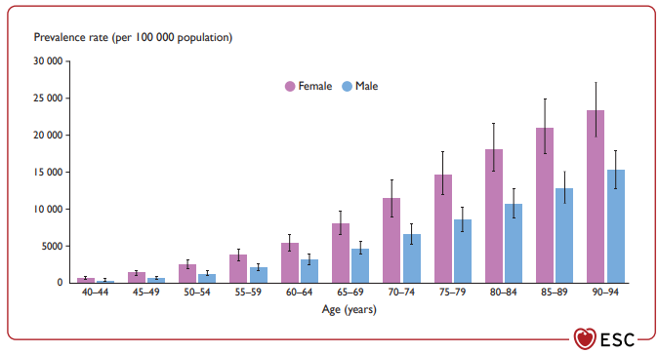
Prevalencia de la enfermedad arterial periférica
La enfermedad arterial periférica (EAP) y la patología aórtica son muy prevalentes y, generalmente, olvidadas¹.
Prevalencia específica estimada de EAP, por sexo, en personas ≥ 40 años¹.
La prevalencia de las enfermedades arteriales periféricas y aórticas (PAAD) es alta¹:
  113 millones de personas ≥ 40 años.
  14,91% en personas de 80 a 84 años.
  Más alta en mujeres (18,03% vs. 10,56%, en el mismo grupo de edad).
Suelen ser asintomáticas → Cribado esencial¹
MA-ES-NOP-2500037
En España, el análisis de los bases de datos SIDIAP y CMBD, muestran mayor prevalencia del EAP en hombres que en mujeres².
Eur Heart J. 2024 Sep 29;45(36):3538-3700
Tasa de crecimiento del 45% en la población mundial de 1990 a 2019¹.
1. Mazzolai L, et al. 2024 ESC Guidelines for the management of peripheral arterial and aortic diseases. Eur Heart J. 2024 Sep 29;45(36):3538-3700. doi: 10.1093/eurheartj/ehae179. 2. Forés R. et al, Evolución de la prevalencia de arteriopatía periférica en la práctica clínica: Estudio descriptivo poblacional con bases de datos reales (SIDIAP-CMBD). Aten Primaria. 2022 Aug 11;54(9):102437

Slide 6
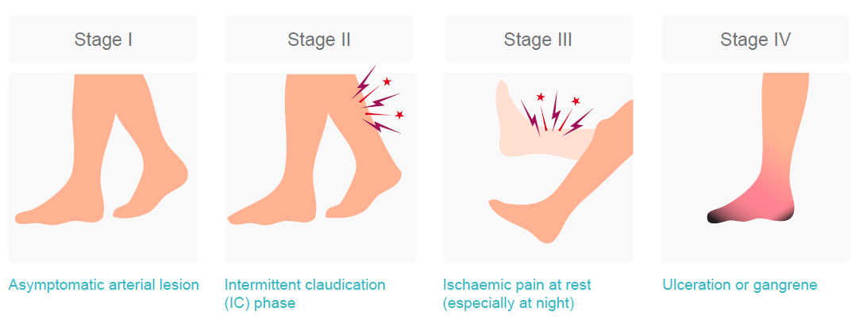
Sintomatología de la enfermedad arterial periférica
La aterosclerosis ocurre con mucha menos frecuencia en las arterias de la extremidad superior en comparación con la extremidad inferior (enfermedad arterial de las extremidades inferiores, LEAD)¹.
Clasificación en las etapas de Fontaine
MA-ES-NOP-2500037
https://www.heart.org/en/health-topics/peripheral-artery-disease/about-peripheral-artery-disease-pad.
La presentación más típica de la EAP es la claudicación intermitente, caracterizada por dolor en las pantorrillas, que aumenta al caminar y que desaparece rápidamente en reposo^{1,2}.
Estos síntomas pueden progresar hacía un dolor fuerte en reposo. En estados más avanzados de la enfermedad, la isquemia crónica puede producir úlceras o gangrena (EAP con heridas)^{1,2}.
1. American Heart Association. What is Peripheral Artery Disease (PAD)? Available at: https://www.heart.org/en/health-topics/peripheral-artery-disease/about-peripheral-artery-disease-pad. 2. Mazzolai L, et al. 2024 ESC Guidelines for the management of peripheral arterial and aortic diseases. Eur Heart J. 2024 Sep 29;45(36):3538-3700. doi: 10.1093/eurheartj/ehae179.

Slide 7
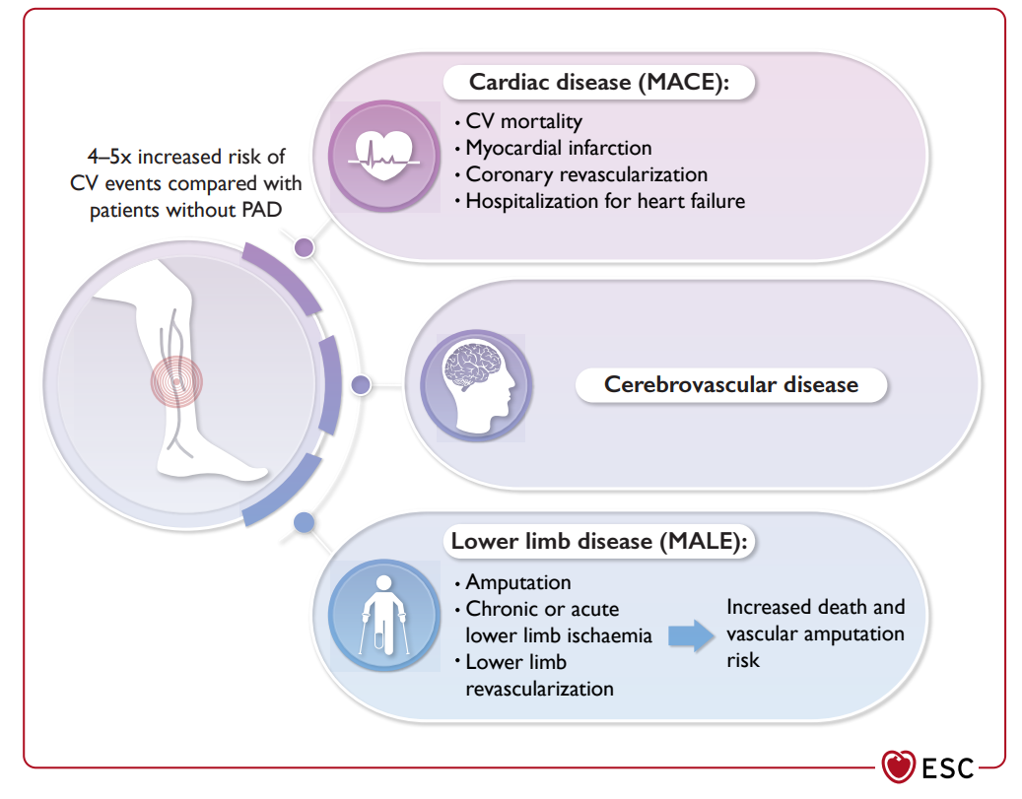
Consecuencias clínicas de la enfermedad arterial periférica
Riesgo cardiovascular en pacientes con EAP
Todos los pacientes con EAP tienen un alto riesgo de eventos cardiovasculares mayores (MACE), enfermedad cerebrovascular y enfermedad de miembros inferiores (MALE) con mortalidad del¹:
  9% en pacientes asintomáticos y
  13% en pacientes sintomáticos.
MA-ES-NOP-2500037
Los datos indican una tasa de amputación del¹:
  9% en pacientes con isquemia crónica que amenaza las extremidades inferiores y
  1% en pacientes con claudicación intermitente.
Eur Heart J. 2024 Sep 29;45(36):3538-3700
1. Mazzolai L, et al. 2024 ESC Guidelines for the management of peripheral arterial and aortic diseases. Eur Heart J. 2024 Sep 29;45(36):3538-3700. doi: 10.1093/eurheartj/ehae179.

Slide 8
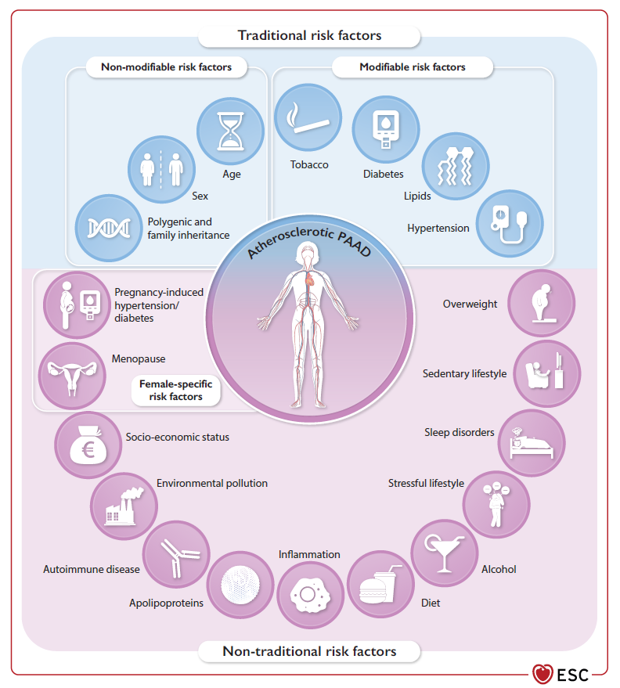
Factores de riesgo de la enfermedad arterial periférica
Principales factores de riesgo asociados con la aterosclerosis en las enfermedades arteriales periféricas y aórticas¹
Los factores de riesgo son varios, pueden ser modificables y no modificables, y pueden depender de la presencia de otros factores y situaciones clínicas¹.
El colesterol LDL es un factor fundamental en la aterosclerosis, con la diabetes y la exposición al tabaco amplificando significativamente el riesgo de EAP entre 2 y 4 veces cada uno¹.
MA-ES-NOP-2500037
1. Mazzolai L, et al. 2024 ESC Guidelines for the management of peripheral arterial and aortic diseases.
Eur Heart J. 2024 Sep 29;45(36):3538-3700. doi: 10.1093/eurheartj/ehae179.
Eur Heart J. 2024 Sep 29;45(36):3538-3700

Slide 9
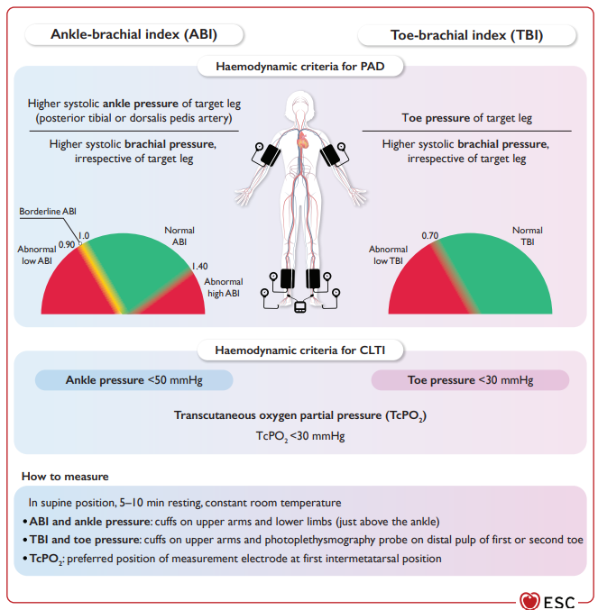
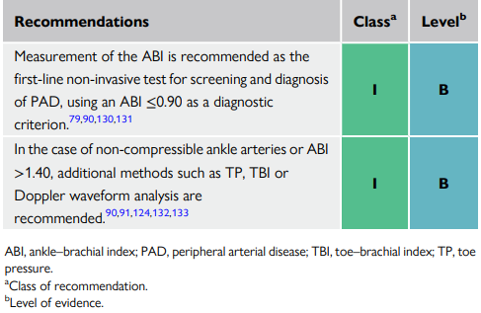
Diagnóstico temprano de la enfermedad arterial periférica
El índice tobillo-brazo (ABI) es una prueba de diagnóstico inicial no invasiva recomendada para el cribado y diagnóstico de la EAP¹.
¹
MA-ES-NOP-2500037
Eur Heart J. 2024 Sep 29;45(36):3538-3700
La ecografía Doppler es el método de imagen de primera línea recomendado para confirmar la EAP¹.
En mujeres, la prevalencia de los síntomas típicos es menor que en los hombres, mientras que los síntomas atípicos son más comunes → Cribado es esencial¹.
Eur Heart J. 2024 Sep 29;45(36):3538-3700
1. Mazzolai L, et al. 2024 ESC Guidelines for the management of peripheral arterial and aortic diseases. Eur Heart J. 2024 Sep 29;45(36):3538-3700. doi: 10.1093/eurheartj/ehae179.

Slide 10
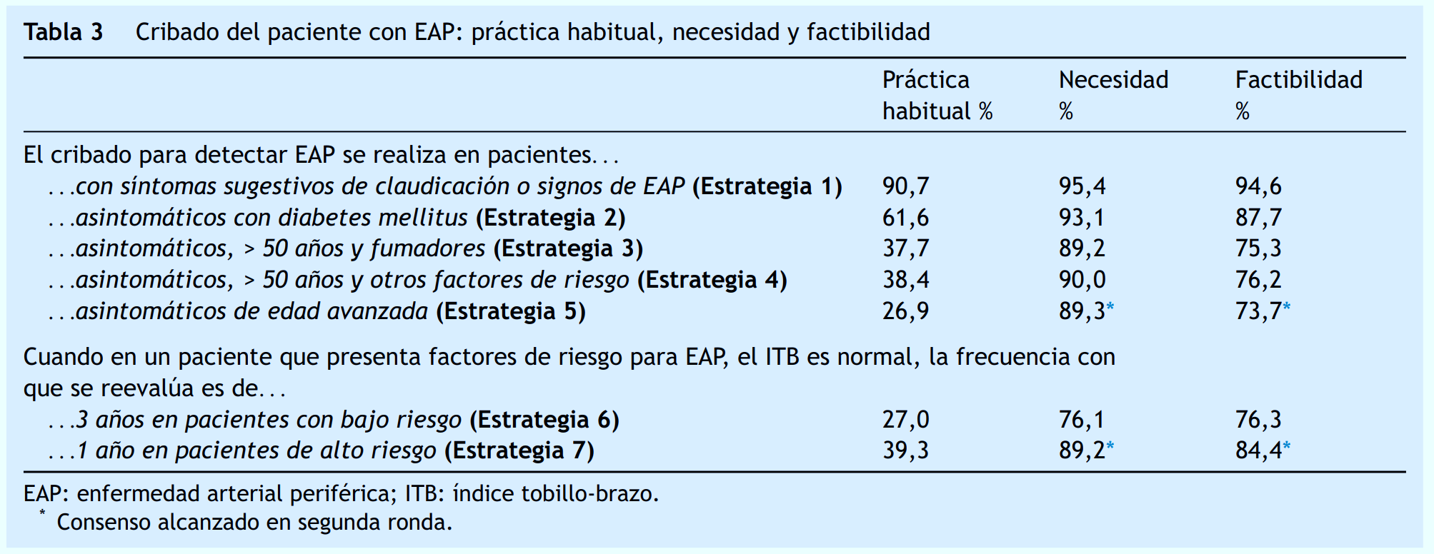
Cribado de los pacientes con enfermedad arterial periférica asíntomatica
En personas asintomáticos, se recomienda hacer un cribado cuando el paciente presenta otros factores de riesgo como¹:
Tener diabetes
Tener >50 años y fumador
Tener >50 años y otros factores de riesgo
Tener edad avanzada
MA-ES-NOP-2500037
1. Barrios V, et al. Manejo integral de los factores de riesgo en enfermedad arterial periférica. Consenso de expertos. Revista Clínica Española 222 (2022) 82-90. doi:10.1016/j.rce.2020.11.006

Slide 11
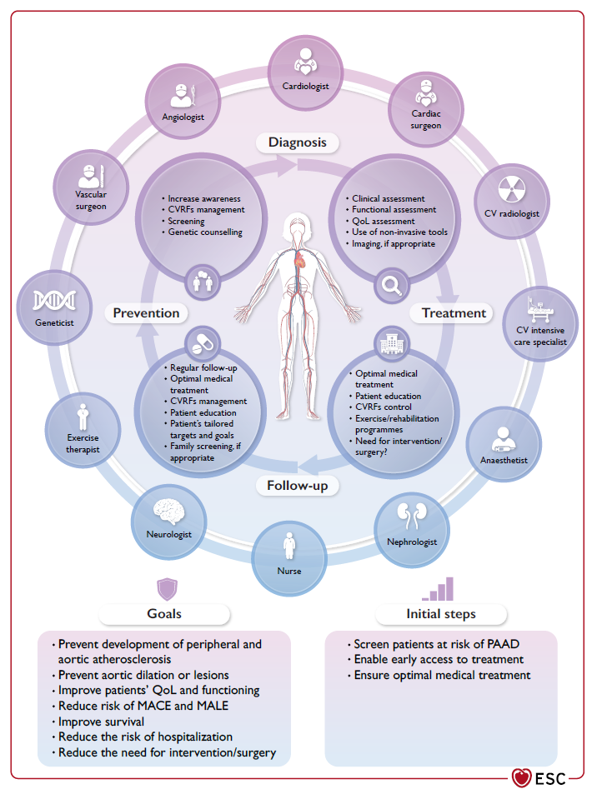
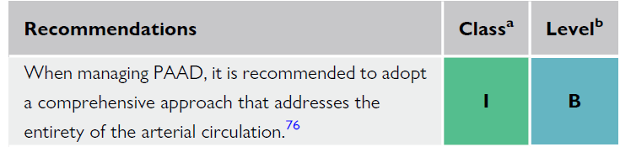
Manejo holístico y multidisciplinario de la enfermedad arterial periférica
Las guías para el manejo de la EAP recomiendan un enfoque integral que aborda la totalidad de la circulación arterial¹.
¹
Eur Heart J. 2024 Sep 29;45(36):3538-3700
MA-ES-NOP-2500037
Un buen pronóstico requiere optimizar¹:
La prevención
El diagnóstico
El tratamiento
El seguimiento
Y la implicación de un equipo multidisciplinar
1. Mazzolai L, et al. 2024 ESC Guidelines for the management of peripheral arterial and aortic diseases.
Eur Heart J. 2024 Sep 29;45(36):3538-3700. doi: 10.1093/eurheartj/ehae179.
Eur Heart J. 2024 Sep 29;45(36):3538-3700

Slide 12
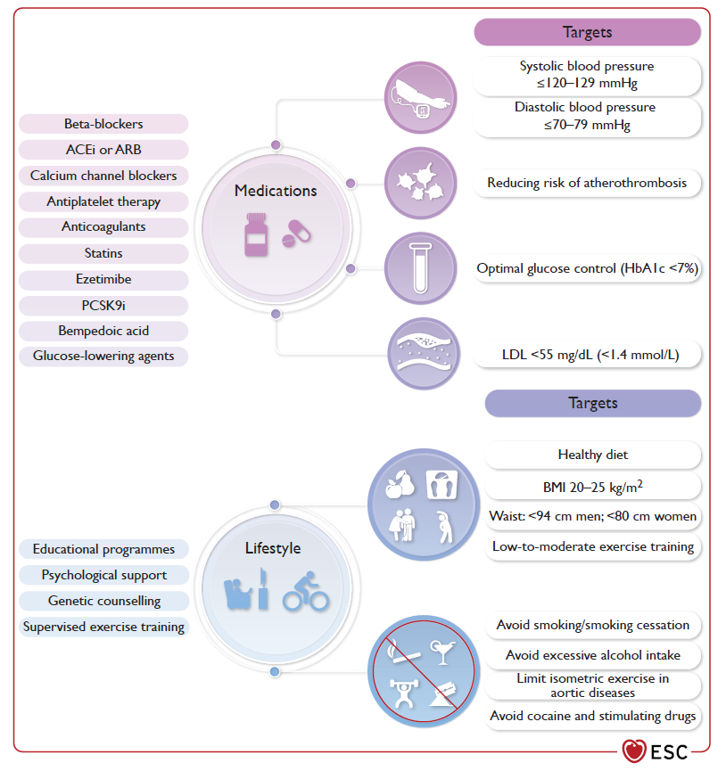



Tratamiento médico de la enfermedad arterial periférica
El tratamiento óptimo de la EAP debe estar basado en 3 pilares¹:
Tratamiento farmacológico
Entrenamiento físico supervisado
Modificación del estilo de vida
MA-ES-NOP-2500037
Una intervención quirúrgica de revascularización no está recomendada para la EAP asintomática, y en EAP sintomática la revascularización se puede valorar tras un periodo de tratamiento médico óptimo y ejercicio¹.
1. Mazzolai L, et al. 2024 ESC Guidelines for the management of peripheral arterial and aortic diseases. Eur Heart J. 2024 Sep 29;45(36):3538-3700. doi: 10.1093/eurheartj/ehae179.
Eur Heart J. 2024 Sep 29;45(36):3538-3700

Slide 13
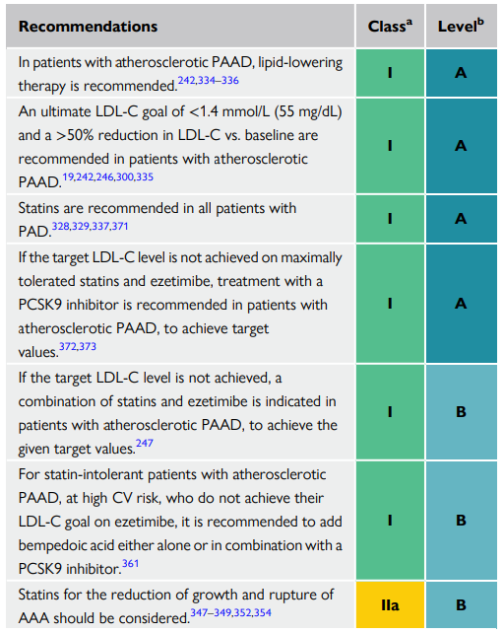
Tratamiento farmacológico de pacientes EAP
Terapia con hipolipemiantes
Se recomienda el uso de estatinas en todos los pacientes con enfermedad arterial periférica¹.
El objetivo terapéutico de LDL-c en pacientes EAP es <55mg/dL y una reducción >50% del valor basal¹.
MA-ES-NOP-2500037
Si no se alcanza el objetivo terapéutico con estatina en monoterapia, se recomienda añadir ezetemiba¹.
1. Mazzolai L, et al. 2024 ESC Guidelines for the management of peripheral arterial and aortic diseases. Eur Heart J. 2024 Sep 29;45(36):3538-3700. doi: 10.1093/eurheartj/ehae179.
Eur Heart J. 2024 Sep 29;45(36):3538-3700

Slide 14
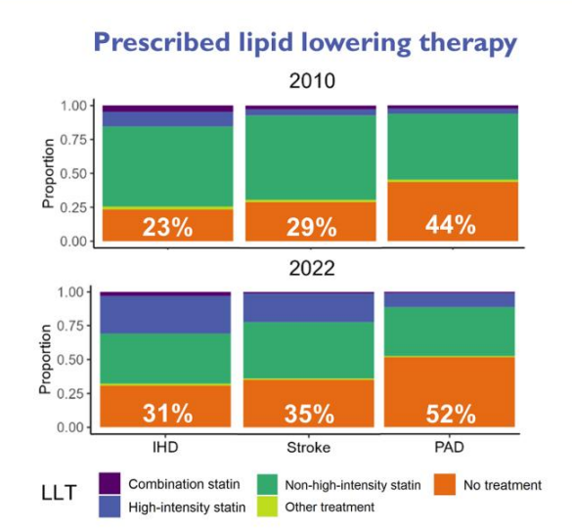
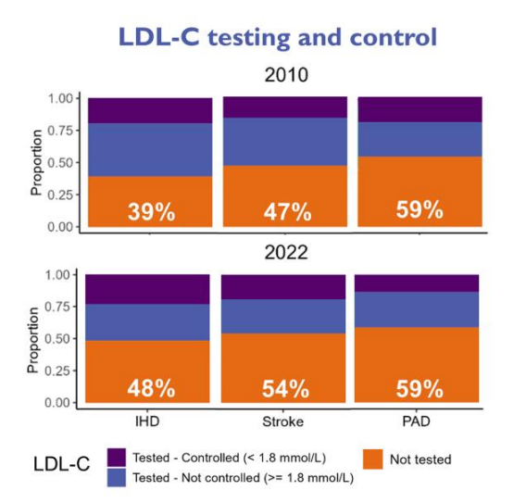
Tratamiento farmacológico de pacientes EAP
Terapia con hipolipemiantes
MA-ES-NOP-2500037
European Journal of Preventive Cardiology (2024) 00, 1–12
European Journal of Preventive Cardiology (2024) 00, 1–12
Los pacientes con enfermedad arterial periférica están peor manejados y controlados con tratamientos hipolipemiantes que los pacientes con otras enfermedades ateroscleróticas¹.
Hasta el 52% de pacientes con EAP no reciben tratamiento hipolipemiante y una proporción significativa tienen el LDL-c mal controlado¹.
1. Harris DE, et al. Trends in atherosclerotic cardiovascular disease and lipid management: a population-level observational cohort study in Wales. European Journal of Preventive Cardiology (2024) 00, 1–12 https://doi.org/10.1093/eurjpc/zwae233

Slide 15
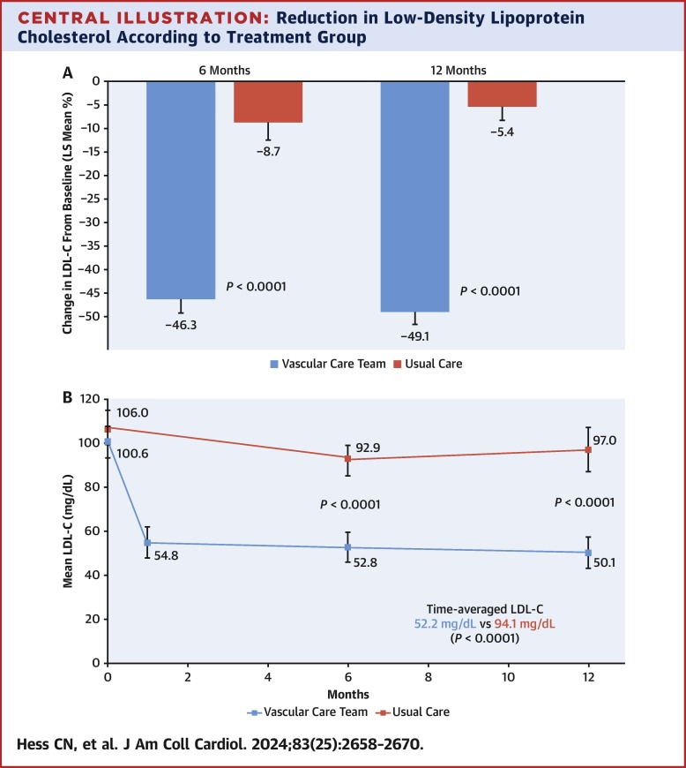
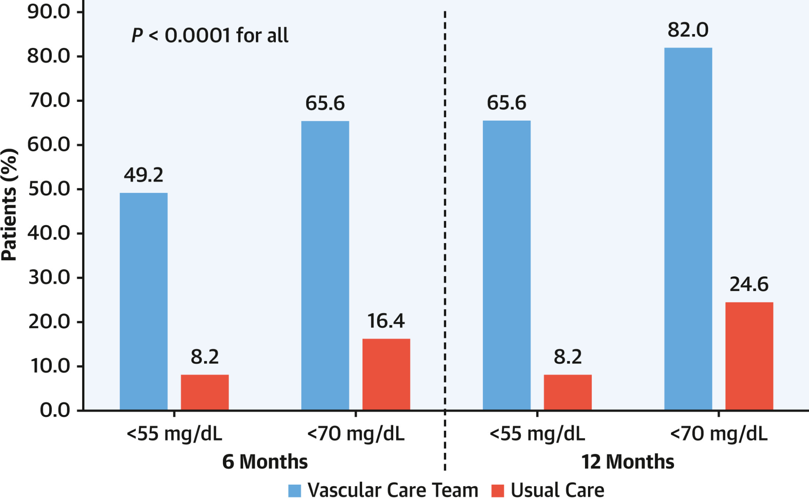
Tratamiento farmacológico de pacientes EAP
Terapia con hipolipemiantes
Proporción de patientes con LDL-c en objetivo
MA-ES-NOP-2500037
J Am Coll Cardiol. 2024 Jun 25;83(25):2658-2670.
El estudio OPTIMIZE PAD-1 mostró que un programa interprofesional puede lograr una rápida reducción del LDL-c en pacientes vasculares utilizando terapias disponibles, y los objetivos de LDL-c pueden ser alcanzados en la mayoría de los pacientes mediante sistemas de atención optimizados¹.
1. Hess CN, et al. Randomized Trial of a Vascular Care Team vs Education for Patients With Peripheral Artery Disease. J Am Coll Cardiol. 2024 Jun 25;83(25):2658-2670. doi: 10.1016/j.jacc.2024.04.034.

Slide 16
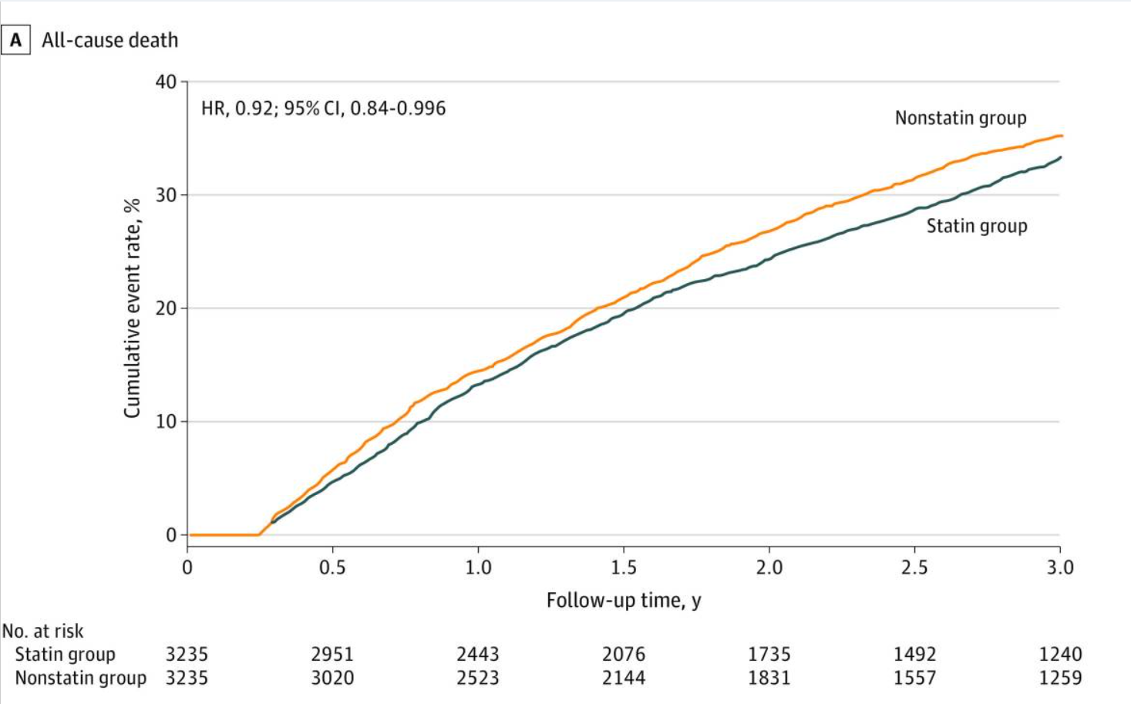
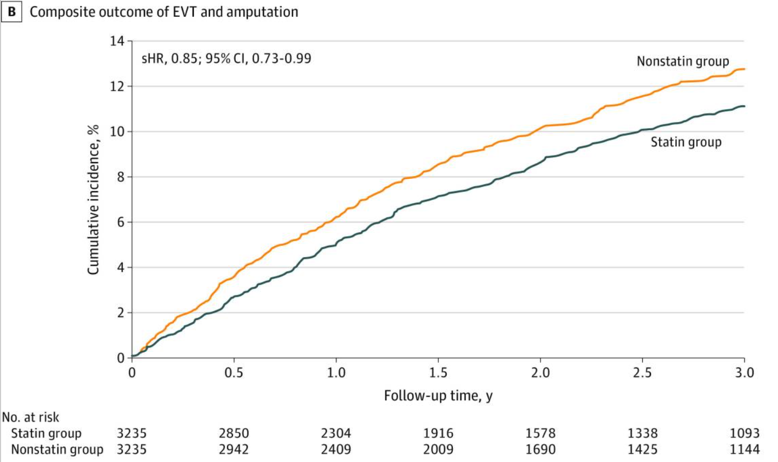
Tratamiento farmacológico de pacientes EAP
Terapia con hipolipemiantes
MA-ES-NOP-2500037
JAMA Netw Open. 2022 Sep 1;5(9):e2229706
JAMA Netw Open. 2022 Sep 1;5(9):e2229706
En este estudio de cohortes, el riesgo de muerte por todas las causas fue significativamente menor en el grupo de estatinas vs no estatinas a los 3 años¹.
Después de 3 años de seguimiento, el grupo de estatinas tuvo menor incidencia de terapia endovascular y amputación en comparación con el grupo sin estatinas¹.
1. Hao-Yun Lo, et al. Association of Statin Therapy With Major Adverse Cardiovascular and Limb Outcomes in Patients With End-stage Kidney Disease and Peripheral Artery Disease Receiving Maintenance Dialysis. JAMA Netw Open. 2022 Sep 1;5(9):e2229706. doi: 10.1001/jamanetworkopen.2022.29706.

Slide 17
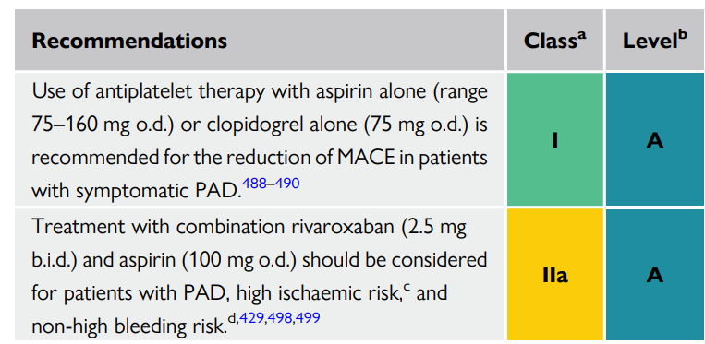
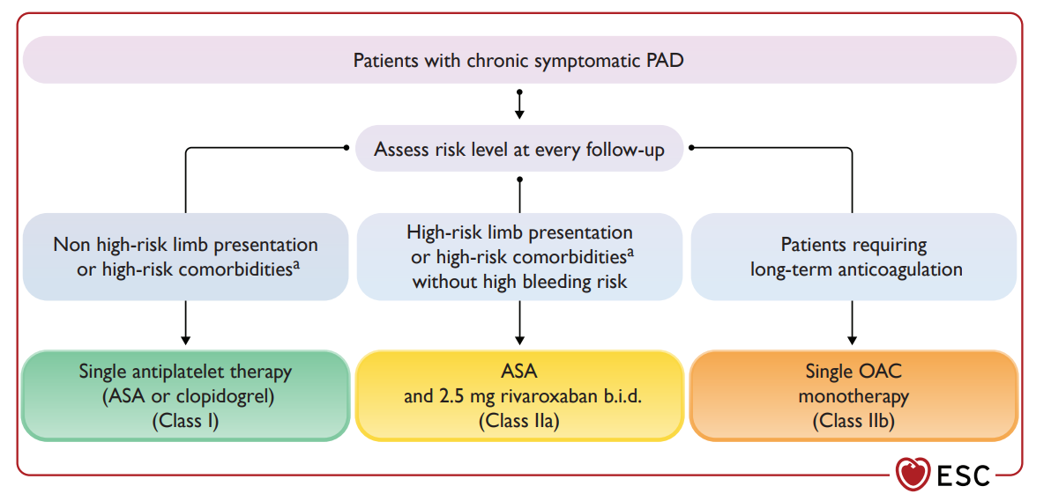
Tratamiento farmacológico de pacientes EAP
Terapia con antitrombóticos
Pacientes con EAP sintomática
Terapia antitrombótica a largo plazo en pacientes con enfermedad arterial periférica sintomática¹
MA-ES-NOP-2500037
Eur Heart J. 2024 Sep 29;45(36):3538-3700
b.i.d.: twice daily; OAC: oral anticoagulant; PAD: peripheral arterial disease; ASA: aspirin
Eur Heart J. 2024 Sep 29;45(36):3538-3700
Se recomienda el uso de terapia antiplaquetaria con aspirina sola (rango de 75 a 160 mg al día) o clopidogrel solo (75 mg al día) para la reducción de eventos adversos CVs mayores (MACE) en pacientes con EAP sintomática¹.
El tratamiento con combinación de rivaroxabán (2.5 mg b.i.d.) y aspirina (100 mg o.d.) debe ser considerado para pacientes con EAP, alto riesgo isquémico y riesgo de sangrado no alto¹.
1. Mazzolai L, et al. 2024 ESC Guidelines for the management of peripheral arterial and aortic diseases. Eur Heart J. 2024 Sep 29;45(36):3538-3700. doi: 10.1093/eurheartj/ehae179.

Slide 18
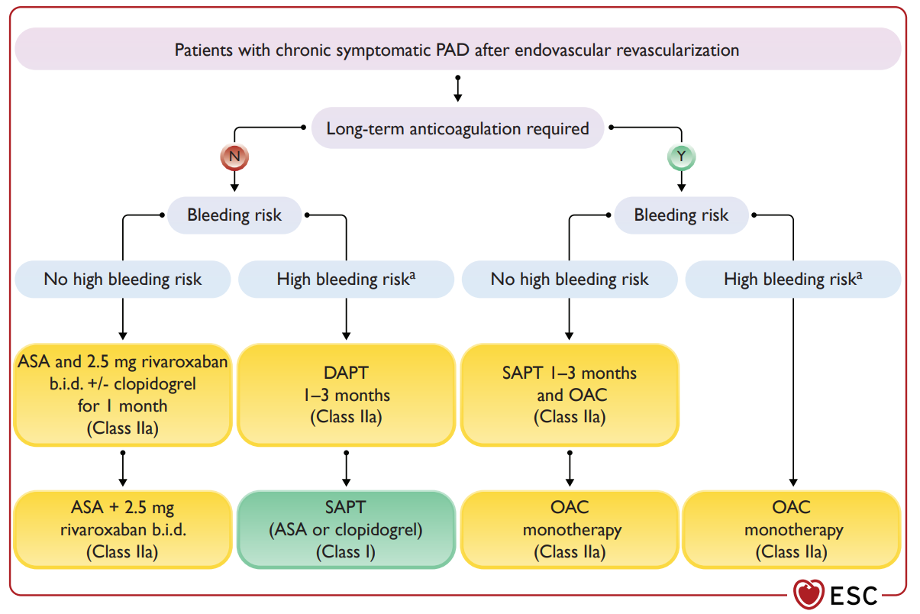
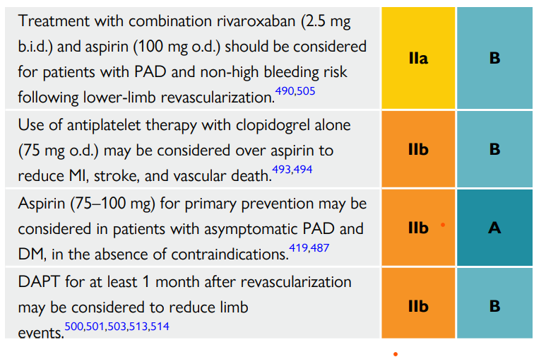
Tratamiento farmacológico de pacientes EAP
Terapia con antitrombóticos
Pacientes con EAP sintomática revascularizados
Pacientes con enfermedad arterial periférica crónica sintomática después de la revascularización endovascular¹
MA-ES-NOP-2500037
Eur Heart J. 2024 Sep 29;45(36):3538-3700
Eur Heart J. 2024 Sep 29;45(36):3538-3700
b.i.d.: twice daily; DAPT: dual antiplatelet therapy; OAC: oral anticoagulant; PAD: peripheral arterial disease; ASA: aspirin; SAPT: single antiplatelet therapy
El tratamiento con combinación de rivaroxabán (2.5 mg b.i.d.) y aspirina (100 mg o.d.) debe ser considerado para pacientes con EAP y riesgo de sangrado no alto después de la revascularización de miembros inferiores¹.
1. Mazzolai L, et al. 2024 ESC Guidelines for the management of peripheral arterial and aortic diseases. Eur Heart J. 2024 Sep 29;45(36):3538-3700. doi: 10.1093/eurheartj/ehae179.

Slide 19
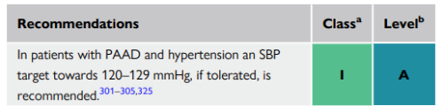

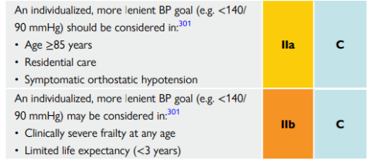
Tratamiento farmacológico de pacientes EAP
Terapia con antihipertensivos
1
En pacientes con enfermedad arterial periférica y aortica, se recomienda un objetivo de presión arterial sistólica de 120-129mmHg¹.
En pacientes con EAP hipertensos, se recomienda el uso de un ARA-2 o un IECA como primera línea de tratamiento¹.
MA-ES-NOP-2500037
1. Mazzolai L, et al. 2024 ESC Guidelines for the management of peripheral arterial and aortic diseases. Eur Heart J. 2024 Sep 29;45(36):3538-3700. doi: 10.1093/eurheartj/ehae179.
Eur Heart J. 2024 Sep 29;45(36):3538-3700

Slide 20
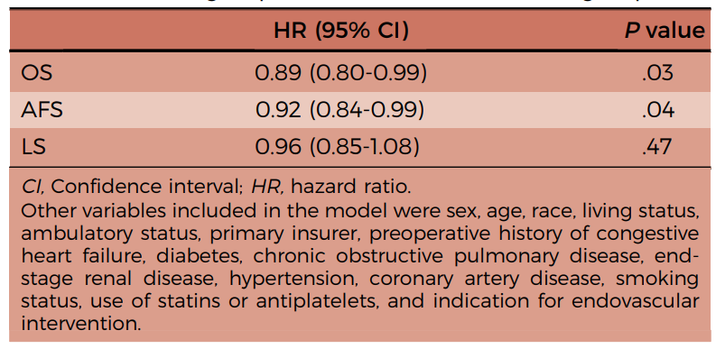
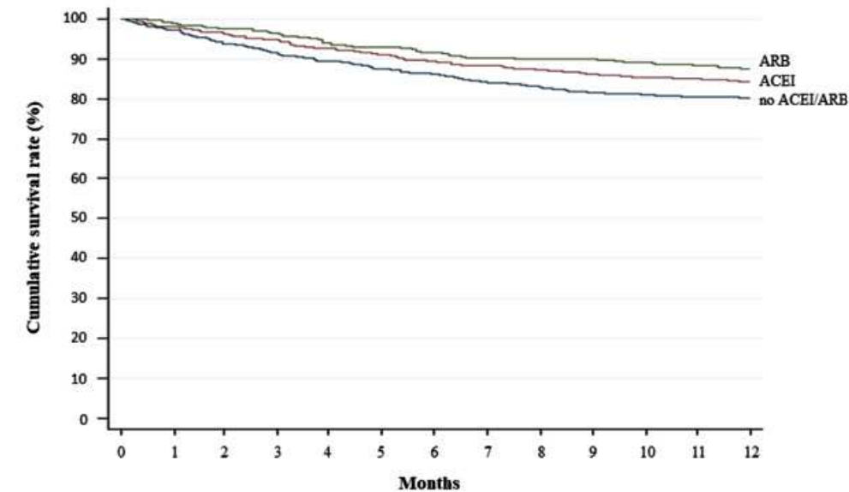
Tratamiento farmacológico de pacientes EAP
Terapia con antihipertensivos
Tasas ajustadas de supervivencia general (OS), supervivencia sin amputación (AFS) y conservación de extremidades (LS) en el grupo de IECA/ARA2 frente al grupo sin IECA/ARA2¹
Tasa de supervivencia acumulativa de Kaplan-Meier entre pacientes con IECA, ARA2 y sin IECA ni ARA al alta²
MA-ES-NOP-2500037
OS: overall survival, AFS: amputation-free survival, LS: limb salvage
J Vasc Surg. 2020 Dec;72(6):2130-2138.
Vascul Pharmacol. 2020 Aug:131:106764.
Los IECA/ARA2 mejoran la supervivencia y AFS en pacientes sometidos a intervención vascular periférica para isquemia crónica amenazante para las extremidades¹.
Los ARA2 al alta después de la hospitalización por EAP sintomática están asociados con una mejor supervivencia en comparación con IECA o sin IECA/ARA2².
1. Khan SZ, et al. Improved survival with angiotensin-converting enzyme inhibitors and angiotensin receptor blockers in chronic limb-threatening ischemia. J Vasc Surg. 2020 Dec;72(6):2130-2138. doi: 10.1016/j.jvs.2020.02.041. Epub 2020 Apr 8. 2. Juneja A, et al. Angiotensin converting enzyme inhibitors and angiotensin receptor blockers have no effect on the outcomes of endovascular revascularization in tibial arterial occlusive disease. Vascul Pharmacol. 2020 Aug:131:106764. doi: 10.1016/j.vph.2020.106764. Epub 2020 Jul 3.

Slide 21
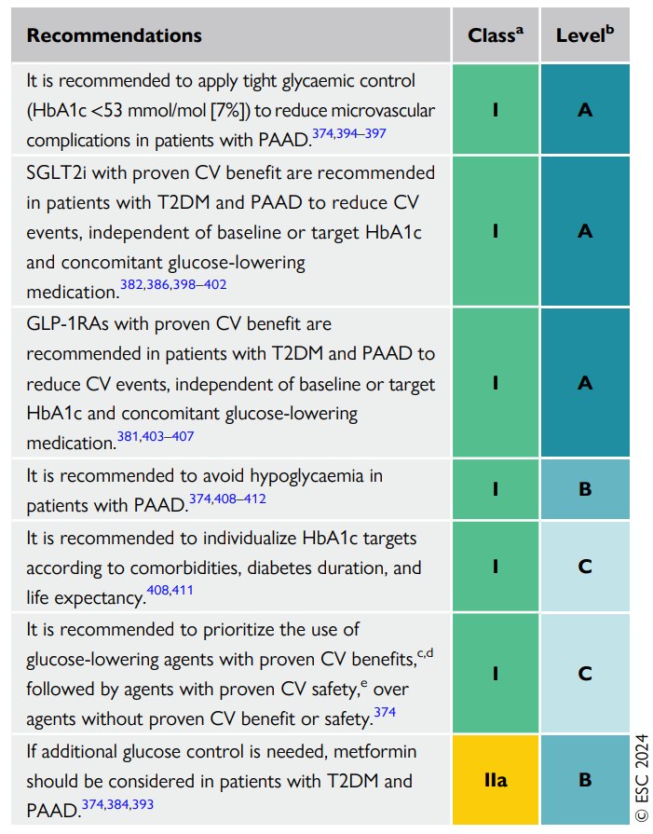
Tratamiento farmacológico de pacientes EAP
Terapia con antidiabéticos
Se recomienda niveles de control de HbA1c <7% para reducir complicaciones microvasculares¹.
Se recomienda el uso de los iSGLT2 y los GLP-1 en pacientes EAP con diabetes impedientemente de los objetivos de HbA1c¹.
MA-ES-NOP-2500037
Se recomienda evitar la hipoglucemia en los pacientes EAP¹.
1. Mazzolai L, et al. 2024 ESC Guidelines for the management of peripheral arterial and aortic diseases. Eur Heart J. 2024 Sep 29;45(36):3538-3700. doi: 10.1093/eurheartj/ehae179.
Eur Heart J. 2024 Sep 29;45(36):3538-3700

Slide 22
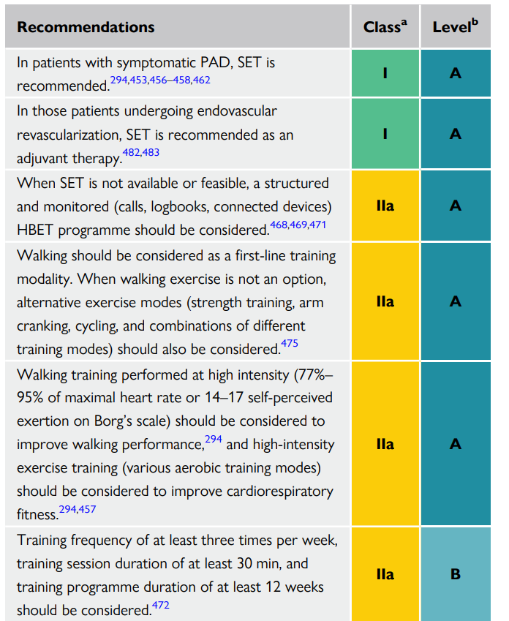
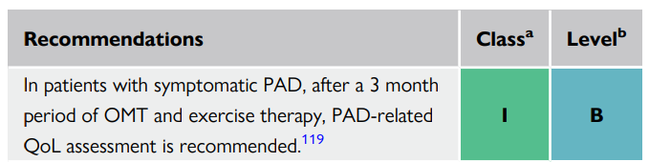
Tratamiento con ejercicio físico supervisado
En pacientes con EAP sintomática, se recomienda entrenamiento físico supervisado¹.
En pacientes en pacientes sometidos a revascularización endovascular, entrenamiento físico supervisado está recomendado como terapia adyuvante¹.
MA-ES-NOP-2500037
Eur Heart J. 2024 Sep 29;45(36):3538-3700
En pacientes con EAP sintomático, tras 3 meses de terapia médica óptima y de ejercicio, se recomienda la evaluación de la calidad de vida de los pacientes¹.
Eur Heart J. 2024 Sep 29;45(36):3538-3700
1. Mazzolai L, et al. 2024 ESC Guidelines for the management of peripheral arterial and aortic diseases. Eur Heart J. 2024 Sep 29;45(36):3538-3700. doi: 10.1093/eurheartj/ehae179.

Slide 23
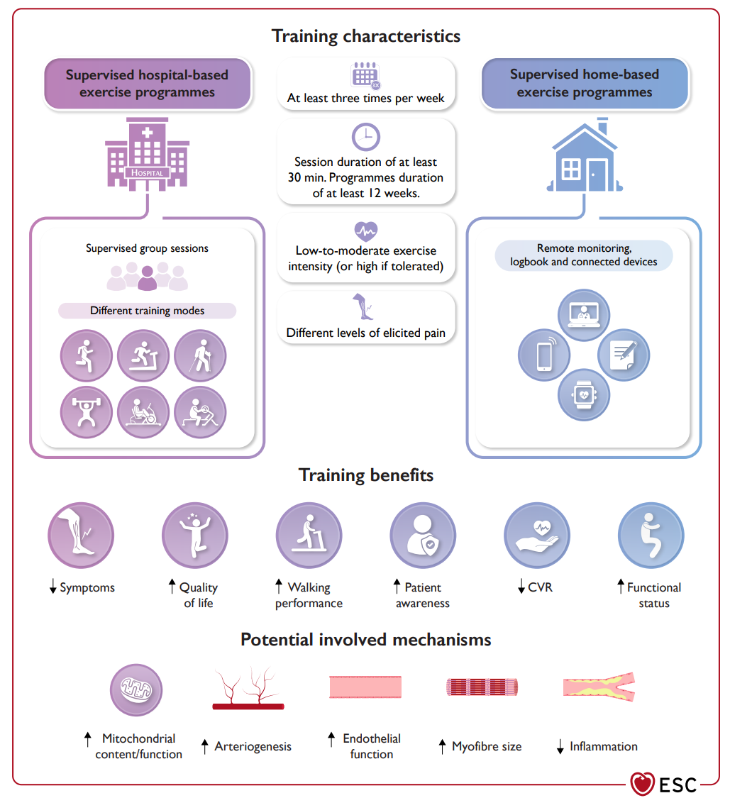
Tratamiento con ejercicio físico supervisado
Los pacientes sintomáticos deben ser evaluados antes de iniciar cualquier programa de entrenamiento supervisado¹.
Características del entrenamiento supervisado¹:
Al menos 3 veces a la semana
Duración mínima 30min/sesión durante al menos 12 semanas
Ejercicio de intensidad baja/moderada
MA-ES-NOP-2500037
Los beneficios del entrenamiento se traducen en una reducción de los síntomas y el riesgo CV junto con un aumento en el estatus funcional y la calidad de vida¹.
1. Mazzolai L, et al. 2024 ESC Guidelines for the management of peripheral arterial and aortic diseases. Eur Heart J. 2024 Sep 29;45(36):3538-3700. doi: 10.1093/eurheartj/ehae179.
Eur Heart J. 2024 Sep 29;45(36):3538-3700

Slide 24
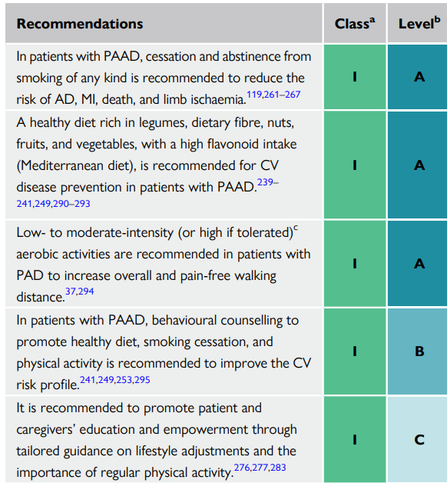
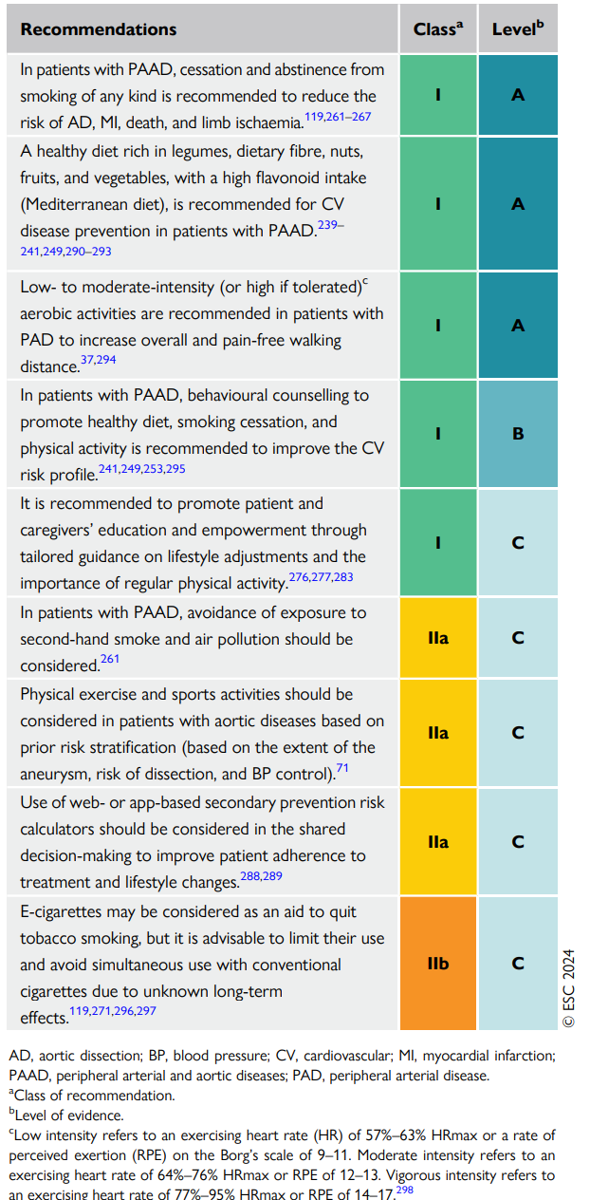
Modificación de estilo de vida
Las recomendaciones de modificación de estilo de vida incluyen entre otros la deshabituación tabáquica, control de peso y dieta sana i equilibrada, además de apoyo psicológico¹.
MA-ES-NOP-2500037
Eur Heart J. 2024 Sep 29;45(36):3538-3700
Eur Heart J. 2024 Sep 29;45(36):3538-3700
1. Mazzolai L, et al. 2024 ESC Guidelines for the management of peripheral arterial and aortic diseases. Eur Heart J. 2024 Sep 29;45(36):3538-3700. doi: 10.1093/eurheartj/ehae179.

Slide 25
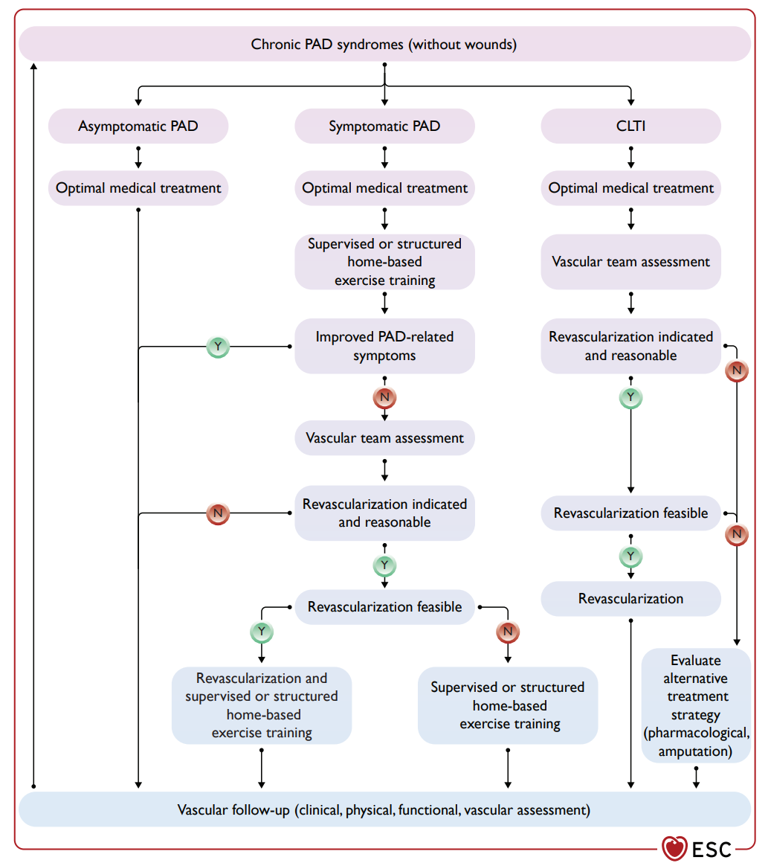
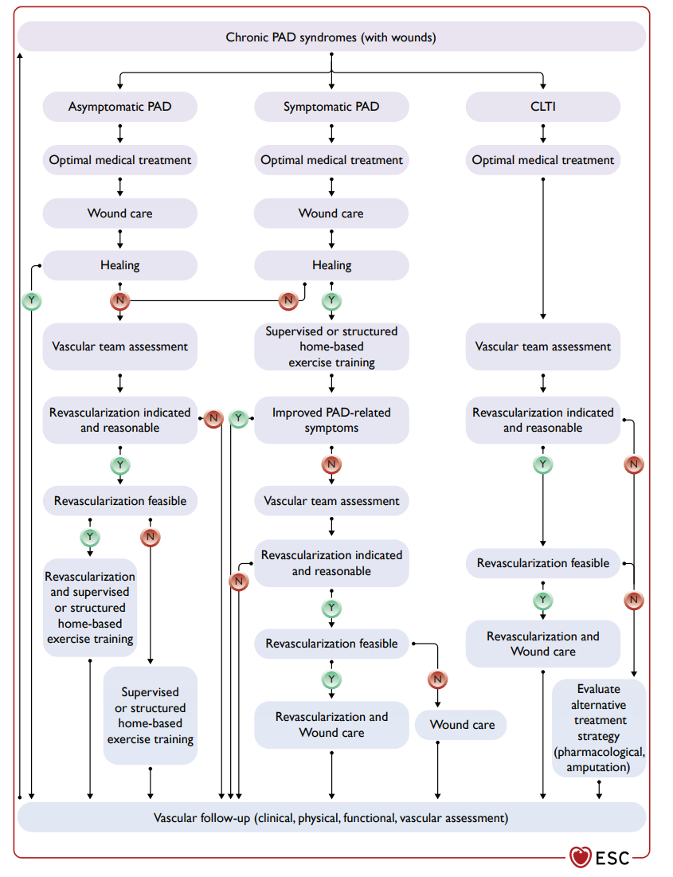
Intervención quirúrgica para revascularización
EAP sin heridas
EAP con heridas
Tras un periodo de tratamiento médico óptimo y ejercicio, un equipo vascular evalúa la viabilidad de una cirugía de revascularización¹.
MA-ES-NOP-2500037
1. Mazzolai L, et al. 2024 ESC Guidelines for the management of peripheral arterial and aortic diseases. Eur Heart J. 2024 Sep 29;45(36):3538-3700. doi: 10.1093/eurheartj/ehae179.
Eur Heart J. 2024 Sep 29;45(36):3538-3700
Eur Heart J. 2024 Sep 29;45(36):3538-3700

Slide 26
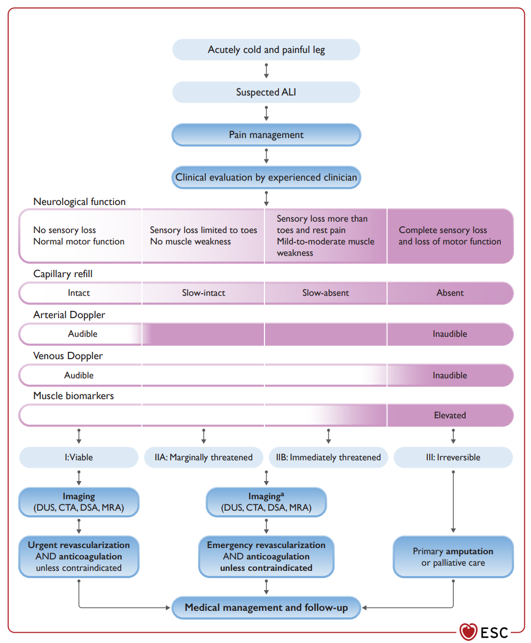
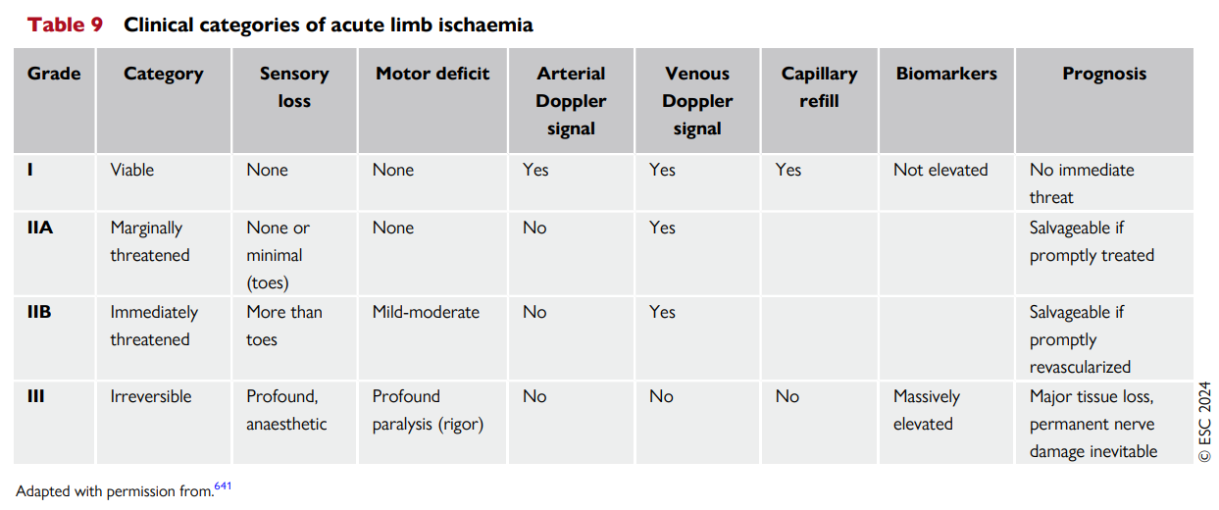
Intervención quirúrgica para revascularización o amputación
En pacientes con sospecha de isquemia aguda de extremidades, la valoración de:
La pérdida sensorial
El llenado capilar
Biomarcadores musculares
ayudan a identificar el grado de amenaza de la isquemia a las extremidades y la necesidad de una revascularización o amputación¹.
MA-ES-NOP-2500037
1. Mazzolai L, et al. 2024 ESC Guidelines for the management of peripheral arterial and aortic diseases. Eur Heart J. 2024 Sep 29;45(36):3538-3700. doi: 10.1093/eurheartj/ehae179.
Eur Heart J. 2024 Sep 29;45(36):3538-3700

Slide 27
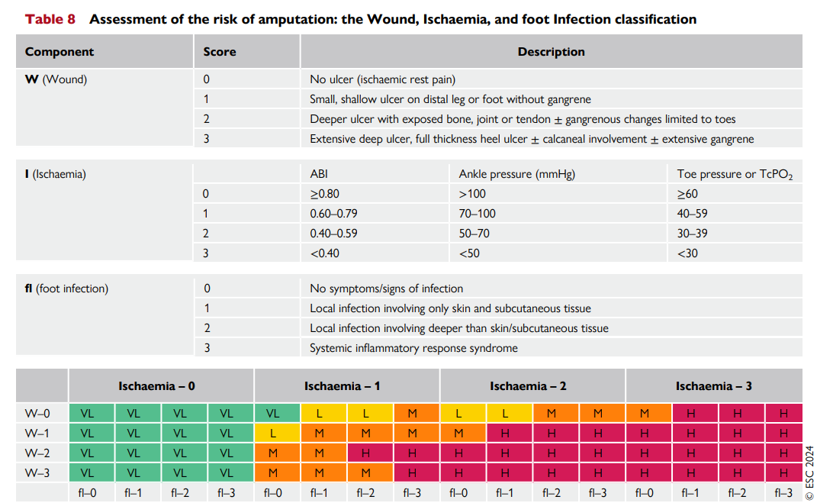
Intervención quirúrgica para amputación
La clasificación de Herida, Isquemia e Infección del Pie (WIfI) permite la evaluación del riesgo individual de amputación en pacientes con PAD: comprende puntuaciones para el tamaño de la herida (W), grado de isquemia (I), evaluada por el ABI, presión del tobillo y presión de los dedos del pie o TcPO2, y grado de infección del pie (fI)¹.
MA-ES-NOP-2500037
La combinación de los 3 componentes resulta en la estratificación del riesgo de amputación (VL = muy bajo, L = bajo, M = moderado, H = alto)1.
Eur Heart J. 2024 Sep 29;45(36):3538-3700
1. Mazzolai L, et al. 2024 ESC Guidelines for the management of peripheral arterial and aortic diseases. Eur Heart J. 2024 Sep 29;45(36):3538-3700. doi: 10.1093/eurheartj/ehae179.

Slide 28
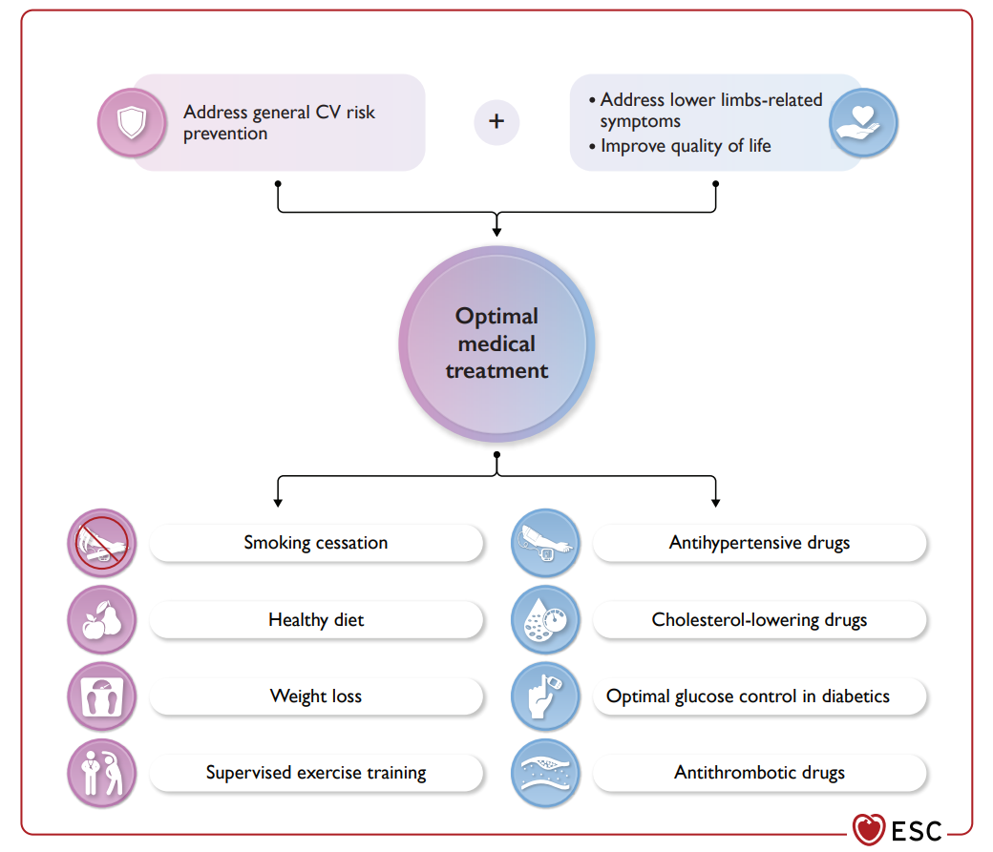
Resumen del manejo holístico de la enfermedad arterial periférica
Un tratamiento óptimo de la EAP require manejo del riesgo cardiovascular junto con el manejo de síntomas relacionados con las extremidades inferiores¹.
El manejo holístico de la EAP consiste de una combinación de cambios de estilo de vida, entrenamiento físico supervisado y tratamiento farmacológico¹.
MA-ES-NOP-2500037
1. Mazzolai L, et al. 2024 ESC Guidelines for the management of peripheral arterial and aortic diseases. Eur Heart J. 2024 Sep 29;45(36):3538-3700. doi: 10.1093/eurheartj/ehae179.
Eur Heart J. 2024 Sep 29;45(36):3538-3700

Slide 29



Valor de marca
¿Sabes que la marca, cuida de ti y de tus pacientes?
En comparación con la marca, los pacientes con una estatina genérica presentaron²:
La dispensación por MARCA aporta las siguientes ventajas significativas¹
En un estudio retrospectivo realizado en España con más de 13.000 pacientes durante 5 años en el que se analizó la persistencia y adherencia al tratamiento con estatinas de marca vs. estatinas genéricas, se observó que la prescripción por marca fue más eficaz en el control de los factores de riesgo cardiovascular y consiguió mayor reducción del riesgo de episodios cardiovasculares y de muerte por cualquier causa².
14%
13%
31%
36%
menos
menos
más
más
de probabilidades de mantener el tratamiento
de probabilidades de alcanzar los objetivos c-LDL
de probabilidades de sufrir episodios cardiovasculares
de probabilidades de morir por cualquier causa
      El medicamento de marca facilita el reconocimiento por parte del paciente y permite
      establecer una vinculación continuada con el medicamento¹.
La continuidad del tratamiento mediante el
medicamento de marca es lo más aconsejable para mantener adecuadamente la medicación pautada¹.
1. Farmaindustria.es El valor de la marca [citado el 17 de diciembre de 2025]. Disponible en: https://www.farmaindustria.es/web/wp-content/uploads/sites/2/2019/12/Decalogo-El-valor-de-la-marca_Farmaindustria_2024_ok.pdf 2. Sicras-Mainar A, Sánchez-Álvarez L, Navarro-Artieda R, Darbà J. Treatment persistence and adherence and their consequences on patient outcomes of generic versus Brand-name statins routinely used to treat high colesterol levels in Spain: a retrospective costconsequences análisis. Lipids Health Dis.2018;17(1):277.

Slide 30

Valor de marca
Universo de la evidencia con rosuvastatina: Programa GALAXY
Amplia evidencia en distintos contextos clínicos para disminuir los eventos cardiovasculares, el RCV, la hipercolesterolemia c-LDL y tratar la aterosclerosis.
Tratamiento de la hipercolesterolemia
(sola o en combinación con ezetimiba)
Tratamiento de la aterosclerosis
Estudios que evalúan la potencia y/o efecto de rosu vs otros comparadores en la disminución de lipoproteínas, niveles de c-LDL…
Estudios que evalúan el efecto de rosu vs otros comparadores solo o en combinación en disminución de placa de ateroma
Morbi-mortalidad cardiovascular
Estudios que evalúan el efecto de rosu vs placebo en eventos clínicos CV, morbi-mortalidad, etc…
Otros estudios con Crestor: HOPE-3, SPACE-ROCKET… Expert Rev Cardiovasc Ther. 2007 Mar;5(2):177-93. doi:10.1586/14779072.5.2177.

Slide 31
Muchas gracias
MA-ES-NOP-2500037

